Slide 1
第五章
替代币

Slide 2
理论基础
比特币中的限制条件
域名币
莱特币
素数币
Zcash

Slide 3
比特币获得巨大成功随后一些替代币(山寨币)项目即启动。比特币于2009年发布，2011年便推出了第一个替代币项目(名为Namecoin）。根据替代币发展的主要目的，可以将其大致分为两类。如果主要目的是建立一个去中心化的区块链平台，则称为替代链;如果替代项目的唯一目的是引入一种新的虚拟货币，则称作替代币。替代区块链将在本书后续章节中详细讨论。
这一章主要介绍替代币(altcoin) ，旨在引入一种新的虚拟货币。尽管某些人提出了基于比特币替代协议，并以此提供各项服务，例如 Namecoin,但其主要目的是提供去中心化的命名和身份服务，而不是货币。
根据定义，在产生硬分叉的情况下可产生一种替代币，然而此处并不存在明文规定以表明哪一个链将变为替代币.这种情况近期出现在以太坊中.

Slide 4
替代币必须能够吸引新的用户、交易和矿工，否则货币将不存在任何价值。
鉴于网络效应和社区的可接受性，货币可具有一定的价值,特别是在虚拟货币空间中。如果一种货币无法吸引足够多的用户，那么它很快就会被遗忘。针对于此，可通过提供初始数量的货币(及其相关方法)来吸引用户，其中包括以下内容:
构造新的区块链：替代币可以创建一种新的区块链。并将货币分配给矿工.
“燃烧”证明：另一种将初始资金分配屁给新的替代币的方法是燃烧证明，也称为单向限定或价格上限，在这种方法中，用户永久地销毁一定数量的比特币，与所发行的替代币数量成正比例.
所有权证明：还有一种方法是证明用户拥有一 定数量的比特币，而不是永久地销毁比特币。通过将替代币区块链接至比特币区块，所有权证明可用于发行替代币。
楔入式侧链技术:顾名思义，侧链是与比特币网络分离的区块链，但比特币可以转移至侧链。同样，替代币也可以被转移回比特币网络，这一概念叫作双向楔入(peg)。

Slide 5
5.1.1 工作量证明的替代方案
存储证明
存储证明也被称为不可恢复证明，这是另一种有用的工作量证明，且需要存储大量的数据.该方案由微软研究院发布，为归档数据的分布式存储提供了有益的帮助.矿工被要求存储一个伪随机选取的大规模数据子集以执行采矿.
2. 权益证明
权益证明也称作虚拟挖掘，可视为另一种挖掘谜题，也可作为传统的PoW方案的替代方案.2012年8月，该方案最初在PeerCoin中提出.其中，用户需要证明拥有一定数量的货币，从而证明其货币权益.
货币证明
储蓄证明
燃烧证明
行动证明

Slide 6
3. 非外包谜题
这一问题背后的主要思想是阻止矿池的扩展.如前所述，矿池向所有参与者提供奖励，并与所消耗的计算能力成正比.然而，在该模型中，矿池操作者表示为中心权威机构，负责奖励的分配并制定特定的规则.除此之外，矿工具有共同目标（从矿池管理者处获取奖励），因而全部矿工均彼此信任.相比之下，非外包谜题则允许矿工自行获取奖励.因此，鉴于匿名矿工之间的内在不信任性，难以形成有效的矿池.

Slide 7
5.1.2 难度调整和目标重定位算法
另一个概念则是重定位算法中的难度问题，该问题是随着比特币和替代币的出现而产生的。在比特币中，难度目标可简单地通过下列公式进行计算；然而，其他货币也形成了自己的算法，或者实现为比特币难度算法的修正版本。
T=上次时间×实际时间/2016×10分钟
比特币难度控制背后的思想是，生成2016个区块大约需要两周时间(区块间约为10分钟)。如果2016个区块的挖据时间超出两周，难度将会递减: 若小于两周，难度则增加。 此外，多个矿池可能会造成更大的威胁，其中，一组矿工可以自动转换至有利可图的货币。这种现象被称为“池跳跃”,并对区块链产生负面影响，从而导致替代币的增长。“池跳跃”现象会对网络产生不利影响，因为只有在难度很低时，跳跃者才会加入到网络中，并可以迅速获得奖励，当难度上升(或重新调整)时离开，随后当难度调整回来时重现。下面将针对替代币介绍几种不同的难度算法。

Slide 8
Kimoto重力井（KGW）
该算法适用于各种不同的替代币，用于调节难度.Kimoto重力井首次出现于美卡币中，采用自适应方式调整每个区块的网络难度.该算法的逻辑如下：
KGW=1+(0.7084×pow((double(PastBlocksMass)/double(144)),-1.228))
基本上讲，该算法运行在一个循环结构中，通过一组预定确定的区块，计算一个新的调整值，其核心思想是开发一种自适应的难度调节机制，进而重新调整哈希速率峰值的暗度.
暗黑重力波
暗黑重力波（DGW）是一种新的算法，用于解决在KGW算法中出现的时间错位问题.DGW首次出现于达世币中，之前被称为暗黑币.该算法利用多指数移动平均值和简单的移动平均值实现更平滑的调整机制.对应公式如下：
2222222/((难度+2600/9)²
作为一种难度调整机制，该公式实现于达世币和其他替代币中.

Slide 9
DigiShield
DigiShield是另一个难度重定向算法，稍作修改并经历了多次试验后，现用于Zcash中.该算法考察固定数量的前区块，并计算生成时间；随后将实际时间间隔除以平均目标时间，进而将对其难度调整至前区块的难度.在该方案中，重定向的计算速度显著提升，并可快速从哈希速率的突发性增长或降低中恢复.除此之外，该算法还可防止多池现象，从而引发哈希速率的快速增加.根据具体实现，网络难度按照每个块或每分钟重新调整.与KGW相比，该算法的创新之处在于快速地调整时间.
MIDAS
与上述算法相比，多区间难度调整系统（MIDAS）相对复杂，该算法对于哈希速率的突然变化反应更加迅速.另外，该算法还对时间错位攻击提供了保护.

Slide 10
5.2 比特币中的限制条件
比特币中的各种限制也引发了对替代币的关注，最为知名则是比特币的匿名性
5.2.1 隐私和匿名性
研究人员采用各种方法分析诸如事物图、地址图实体图等区块链，从而将用户与交易联系起来，从而将用户与交易联系起来，从而引发了隐私问题.为解决隐私问题，研究人员提出了以下三类建议:
1. 混合建议
混合建议用于向比特币交易提供匿名特征.在该模型中，采用了混合服务提供者（中介或共享钱包）.作为存款，用户将货币发送到这一共享钱包中；随后，共享钱包可以向目的地发送其他货币（其他用户存储的等值货币）.另外，用户还可以通过中介接受其他人发送的货币.这样一来，输出和输入之间的链接就不复存在，交易图分析将无法显示发送者和接受者之间的真实关系.

Slide 11
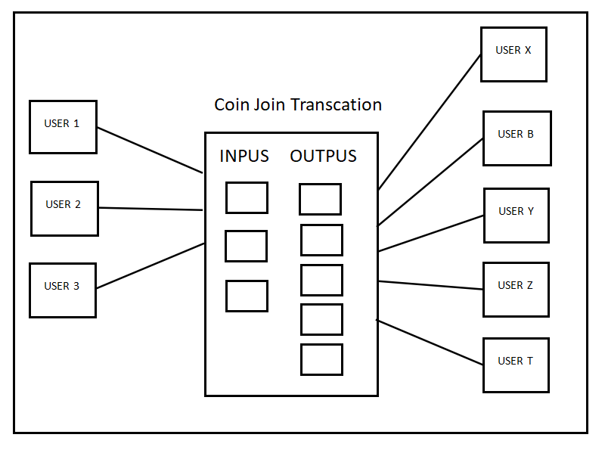
混币交易.其中，3个用户将其交易加入至较大的单一混币交易中

Slide 12
第三方混合协议
当前存在各种第三方混合服务，但如果服务具有中心化特征，则会受到跟踪发送者-接受者映射这一类威胁，此时混合服务知晓所有输入和输出内容。除此之外，完全中心化的矿工甚至会遭受被服务管理者偷取货币的风险.
然而，混合币方案也存在一些弱点，其中最突出的是用户可能会遭受“拒绝服务”攻击；用户初始时承诺签署这些交易，但当前并未提供其签名，从而推迟或终止联合交易.
3. 内在匿名性
该类型包括内在支持隐私的货币，且内置在货币的设计过程中.其中，最受欢迎的Zcash，稍后将对此详细讨论.其他的例子还包括门罗币（Monero），并利用环签名提供匿名服务.
下面将讨论各种增强措施，进而对比特币协议进行扩展.

Slide 13
5.2.2 比特币上的扩展协议
为了进一步完善、扩展比特币协议，同时扩大其应用范围，比特币之上还实现了多种其他协议.
1. 彩色币
彩色是在比特币区块链上代表数字资产的一系类方法，通常是指用代表数字（智能财产）的元数据更新比特币.彩色币可作为比特币正常运行，但附带了某些代表资产的元数据，这一机制允许发行和跟踪特定比特币.彩色币可以用来代表大量的资产，包括但不限于商品、证书、股票、证券和投票.
2. 合约币
彩色该项服务可以用于创建用作加密货币的定制令牌并还有多种用途.例如在比特币区块链上发布数字资产该架构由合约币的服务器、区块、钱包和armory_utxsvr组成.合约币的工作原理与彩色币一样，将数据置于普通的比特币交易中，但提供一个更丰富的库，以及一组强大的工具支持数字资产处理.
合约币生成和使用的货币称作XCP.并被智能合约用作履行合同的费用.

Slide 14
5.2.3 替代币的开发
共识算法
共识算法的选择种类包括：用于比特币中的工作量证明（PoW）,以及Peercoin中的权益证明（PoS）
2. 哈希算法
哈希算法包括SHA256、Scrypt、X11、X15，以及针对共识算法应用中的其他相关哈希算法
3. 难度调整算法
难度重定向机制包含各种选择，例如KGW、DGW、Nite退出的Gravity Wave，以及DigiShield,此外
所有这些算法都可以根据要求进行调整，以产生不同的结果，因此可能会存在多个版本.
4. 区块间的时间
指生成各区块间的时间，对于比特币来说，每隔10分钟就会产生比特币，而莱特币的时间是2.5分钟，尽管具体数值并无限制，但正常值一般在几分钟之内.

Slide 15
5. 区块奖励
区块奖励主要面向求解了采矿谜题的矿工，同时产生一个包含该奖励的Coinbase交易，开始时，区块奖励一般是50个比特币，当前许多特代币将这一参数设置为一个很高的数字.
6. 奖励减半速率
减半速率也是较为重要的一个因素，相应地，比特币的奖励数量每隔4年减半
7. 区块大小和交易规模
在替代币中，该参数随着具体情况变化
8. 利率
该属性仅适用于PoS系统，其中，货币持有者可通过网络定义的速率赚取利息，作为回报，网络上持有的货币量将作为一个PoS保护网络.

Slide 16
9. 货币期限
这个参数定义了货币要花费多长时间方可被认为是具有一定价值.
10. 全部货币供应量
这一数字设置了所生成的货币的总极限，例如，在比特币中，这一限制数字是2100万，而在Dogecoin中，则对此不做任何要求，另外，这一限制是通过之前讨论的区块奖励和减半计划来确定的.

Slide 17
5.3 域名币
域名币是比特币源代码的第一个分支，背后的关键思想并不是构造一种替代币，而是提供去中心化机制、防审查机制、隐私、安全以及更快的去中心化命名机制.
域名币提供了以下3项服务：
安全存储和名称（键）传输
通过（最多）添加520个数据字节，实现键-值绑定
生成数字货币（域名币）
域名币首次引入了合并挖掘机制，某个矿工可同时拥有多个链：矿工创建一个域名币区块，并生成该块的哈希值，随后，可将哈希值添加到比特币区块中，同时矿工以域名币同等难度（或大于该难度）处理当前区块，进而证明已经为处理域名币提供了足够的工作量

Slide 18
5.4 莱特币
作为比特币源代码的分支，莱特币于2011年发布，使用Scrypt作为PoW,最初是在Tenebrix项目中引入的。与比特币相比，鉴于区块生成时间仅为2.5分钟，因而莱特币支持更快的交易，由于时间缩知难度调整每隔35天即会执行。当前，来特市的总货币供应量为8400万。
Scrypt定义为一个序列内存硬函数，是基于SHA256 PoW 算法的第一种替代方法，最初是由基于密码的密钥导出两数PBKDF提出的。这里关键的思想是:如果函数运行时占用大量内存，那么像ASIC这样的定制硬件就需要更多的VLSI,因而难以构建。Scrypt算法要求在内存中存储大量的伪随机位，据此，密钥则以伪随机的方式生成。该算法基于“时间-内存”折中方案。如果内存需求降低，则会导致计算成本增加。

Slide 19
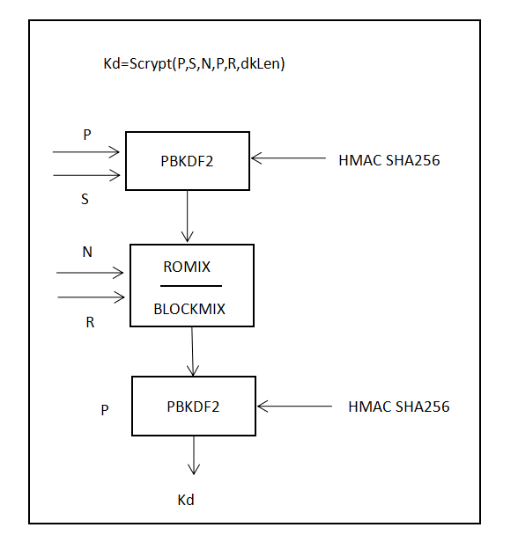
Scrypt采用下列参数生成衍生秘钥（Kd）：
Passphrase:执行哈希运算的字符串
Salt:向Scrypt函数提供的随机字符串（通常为哈希函 数），进而防御使用彩虹表的蛮力字典攻击
N：表示为内存/CPU的成本参数
P：并行参数
R：区块尺寸参数
dkLen：衍生密钥的预期长度（以字节计）
综上所述：该函数可正式记为：
Kd=Scrypt(P,S,N,P,R,dkLen)
Scrypt算法

Slide 20
5.5 素数币
素数币是市场上第一个引入Pow的数字货币，而非比特币中基于SHA256的PoW,素数币采用质数搜索作为PoW.相应地，存在3种类型的素数(即第-类Cunningham链，第二类Cunningham链，以及bi-twin链)可满足PoW算法需求条件，并在加密货币中予以使用。
通过域名币区块链中的连续难度评估方案，难度可实现动态调整。基于素数的PoW高效验证同样十分重要一如果验证过程较慢， 那么PoW将不再适用。
另外，将素数链链接至区块头哈希值可生成PoW证书。除此之外，还要求区块头的起源可被区块头哈希值整除。如果可整除，则商表示为PoW证书。
PoW算法可调难度的另一个特性是，在每个区块上都引入了难度调整，而不是比特币中每隔2016块方引入难度调整。与比特币相比，素数币则是-种更平滑的方法，在哈希值突然增加的情况下兼具重新调功能。此外，产生的货币总数是由社区驱动的，且素数币所能产生的货币数量没有具体限制。

Slide 21
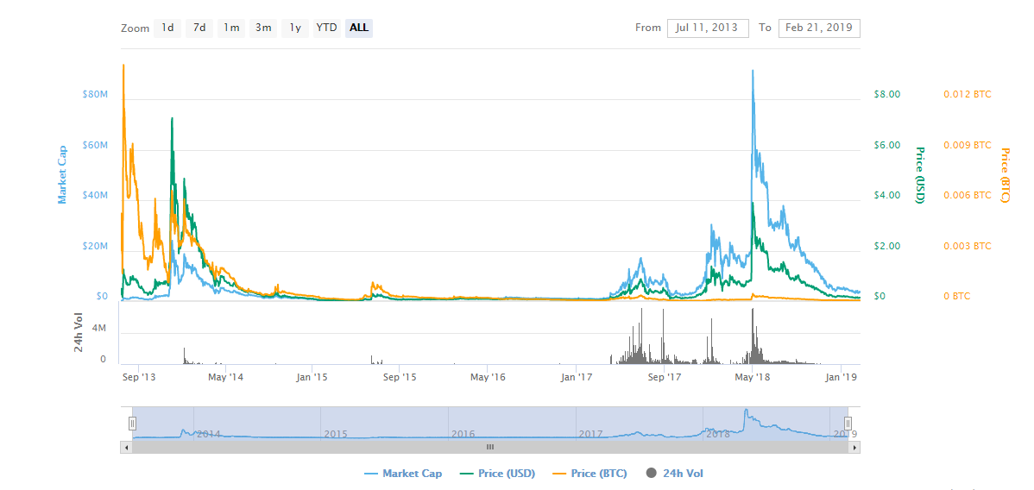
5.5.1 素数币交易
素数币可以在主要的虚拟货币交易平台上进行交易。
素数币的市值

Slide 22
5.5.2 挖掘规则
首先需要下载一个钱包软件。Primecoin支持钱包内的原生挖掘，这点与最初的比特币客户端一样，但也可以通过各种在线挖据服务提供商在云中进行挖掘。
具体步骤为：
（1）下载素数币钱包，可访问http://primecoin.io/index.php
（2）当钱包安装完毕并与网络同步后，在下一个步骤中即可启动挖掘操作，选择“帮助”→“调试窗口”
命令，可以在素数钱包中打开一个调试窗口，另外在控制台窗口中输入help即可查看帮助内容
（3）在成功执行前述命令后，挖掘将以独立模式启动，该模式通常难以获利，但矿工可以使用某些在线矿池

Slide 23
5.6 Zcash
Zcash于2016年10月28日推出，也是第一个使用特定类型的零知识证明的货币，即零知识简明非交互式知识论(zk-SNARK)，并向用户提供完整的隐私性。这类证明较为简短且易于验证。然而，设置初始的公有参数则是个复杂的过程，其中包括两个密钥:证明密钥和验证密钥。该过程需要采样一些随机数以构造公有参数。
zk-SNARK须具备完备性、可靠性、简洁性以及非交互特征.
Zcash开发人员引入了一种去中心化匿名支付方案（DAP方案），该方案用于Zcash网络，并支持直接和私人支付.
Zcash采用了一种高效的PoW,即非对称PoW方案（Equihash算法），并基于广义生日问题，该方案支持高效的验证操作，同时也是一类内存消耗较大且抗ASCI函数，Zcash引入了一个全新的概念，即初始状态下相对缓慢的挖掘过程，这意味着区块奖励将在一段时间内逐渐增加，直至第2000个区块.对于Digishield难度调整算法，Zcash中则提供了其修正版本，对应公式如下：
（下一难度）=（最近一次难度）×SQPT[（150秒）/（最近一次处理时间）]

Slide 24
在缓慢的初始启动阶段后，Zcash中的各种属性如下表所示：
属性 | 值
名称 | Zcash
发布日期 | 2016年10月28日
主要功能 | 货币
货币代码 | ZEC
最大货币量 | 2100万
区块时间 | 10分钟
共识算法 | 工作量证明（Equihash）
难度调整算法 | Digishield（修正版）
挖掘硬件 | CPU和GPU
难度调整周期 | 1个区块

Slide 25
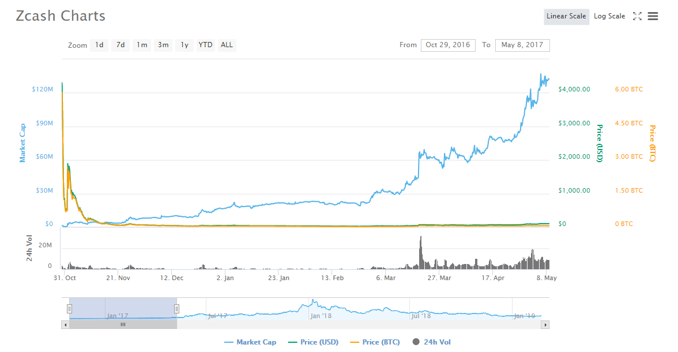
5.6.1 Zcash交易
Zcash 市值

Slide 26
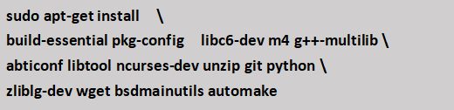
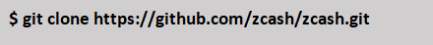
5.6.2 挖掘规则
Zcash的挖掘过程包含多种方案，目前支持CPU和GPU挖掘，除此之外，各种商业云矿池也提供了Zcash挖掘合约，若执行基于CPU的独立挖掘方案，则须遵循下列步骤
（1）采用以下命令安装组件
待安装结束后，将显示一条消息，表明各组件已为最新版本，对于早期安装包，安装过程会持续进行，同时下载所需的数据包，直至安装结束.
（2）通过git命令复制Zcash，对应代码如下：
（3）采用图中命令下载证明密钥和验证密钥

Slide 27
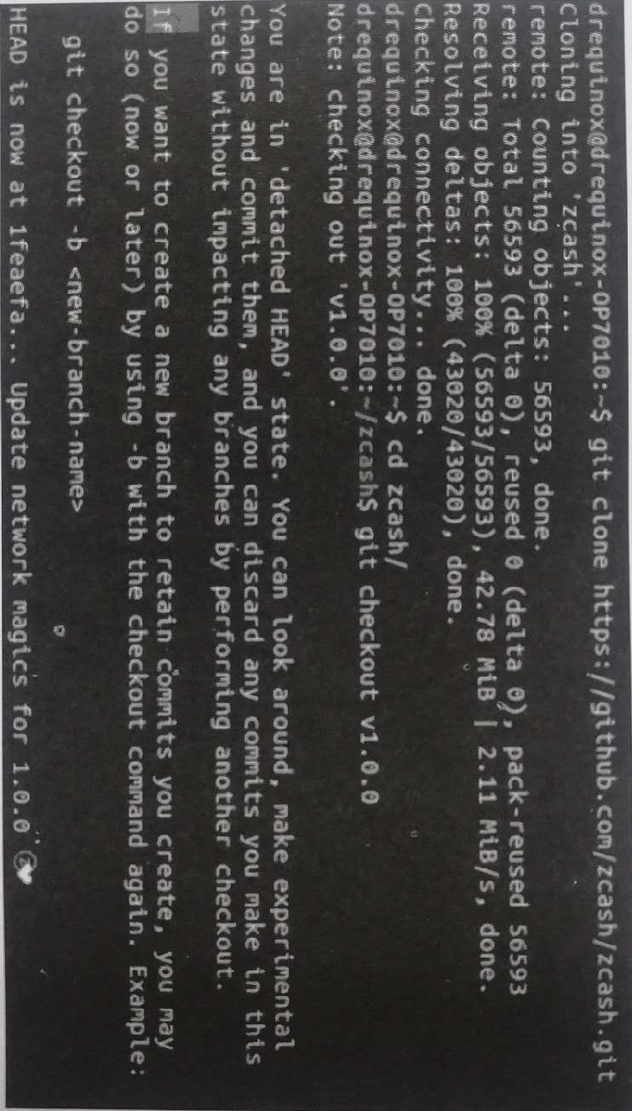
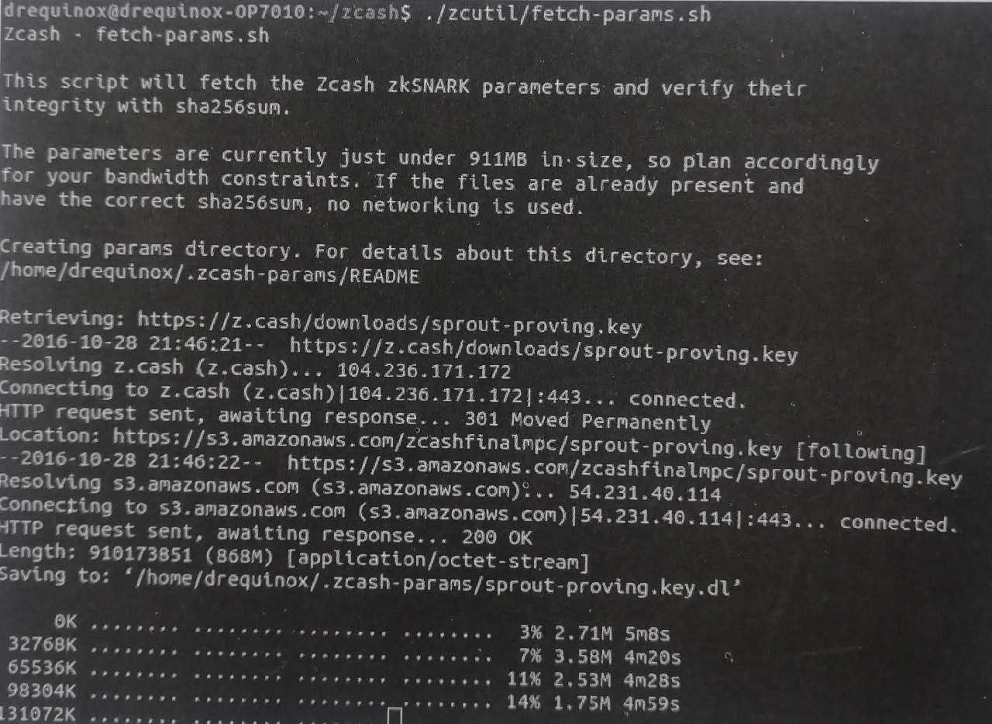
复制Zcash
下载证明密钥和验证密钥

Slide 28
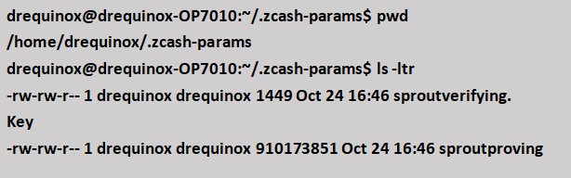
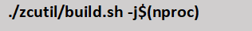
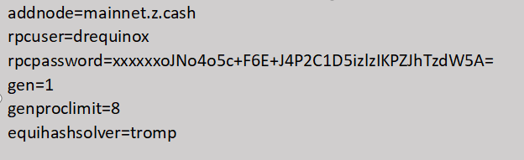
（4）随后将下载约911MB的密钥内容至～/.zcash-params/目录中.目录中包含了与证明密钥和验证密钥相关的文件，如下所示：
（5）待上述命令执行完毕后，可通过下列命令设置源代码：
最终将生成一个Zcash二进制文件，需要注意的是，上述命令以nproc作为参数，可获得系统中核数量或处理器的数量并予以显示，否则，可将nproc替换为系统中的处理器数量.
构建完成后，下一步是配置Zcash.

Slide 29
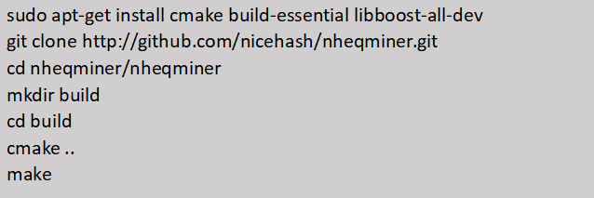
5.6.3 CPU挖掘
除了CPU挖掘机制之外，还可采用GPU挖掘，对此官方尚未发布GPU矿工，但开源工作者已对此进行了充分的准备，于此同时，Zcash Company 也鼓励开发人员构造并提交CPU和GPU矿工，可访问
http://zcashminers.org/
除此之外，还可使用在线云计算供应商提供的云挖掘合约，其中云挖掘服务提供商代表客户进行挖掘，除了云挖掘合约之外，矿工还可使用自己的设备并通过矿池进行挖掘，例如Zcash矿池.
通过下列各步骤可在Ubuntu Linux 发行版上下载并编译nheqminer
上述各步骤执行完毕后，即可采用下列命令运行nhequminer:

Slide 30
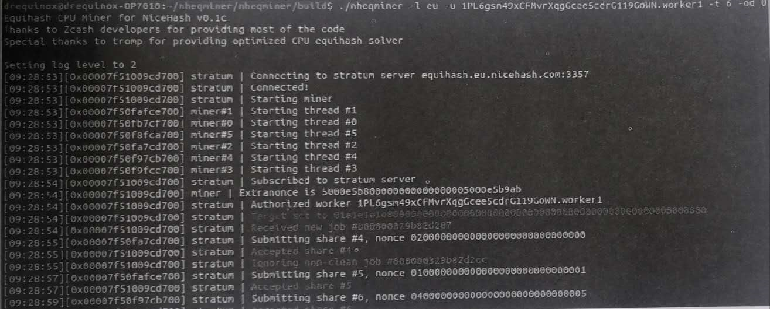
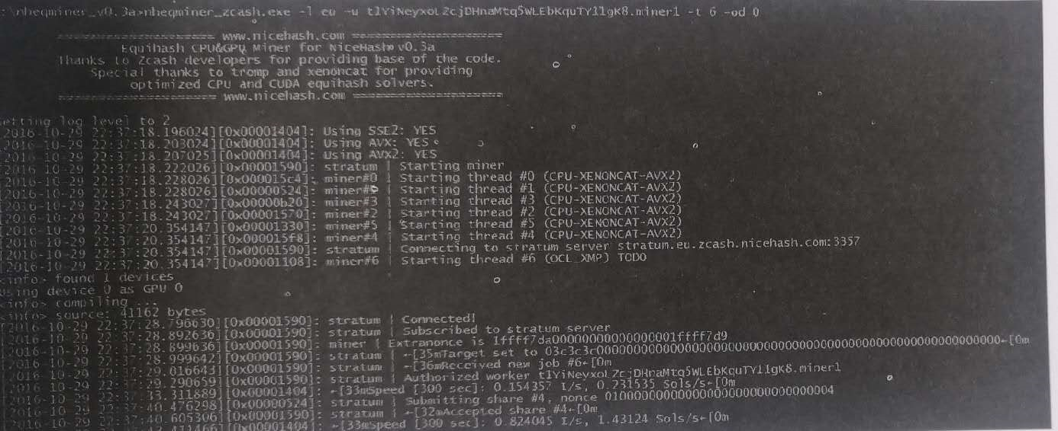
下图显示了Windows环境下的Zcash矿工
利用BTC地址接受支付
利用Zcash T地址接收支付

Slide 31
Q&A

